Slide 1
1
Laravel CRUD 1
André Neves
DEV 21

Slide 2
Laravel CRUD 1
2
Documentação
Instalação
Criação banco de dados
Configuração
Subir o projeto para o GitHub
MVC
Migrate
Seed
DEV 21

Slide 3
Documentação
3
https://laravel.com/docs/8.x
DEV 21

Slide 4
Instalação
4
Abrir o Visual Studio Code
Navegar até c:/xampp/htdocs
Abrir o terminal do VSCODE
Digitar:
composer create-project laravel/laravel crud
Depois abrir no VSCODE o diretório crud
OBS.: Este diretório de projeto vai estar localizado em c:/xampp/htdocs/crud
DEV 21

Slide 5
Criação banco de dados
5
Utilize o mysql workbench e crie um banco chamado crud.
CREATE DATABASE crud;
DEV 21

Slide 6
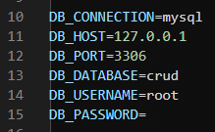
Configuração
6
Abra na raiz do VSCODE o arquivo chamado “.ENV“
Encontre o código abaixo e deixe conforme o exemplo.
OBS.: Estas configurações são para um ambiente local de desenvolvimento.
DEV 21

Slide 7
Subir o projeto para o GitHub
7
Utilize o GitHub Desktop
No caso de dúvidas consulte o vídeo feito sobre este tema.
DEV 21

Slide 8
MVC - Model View Controller
localização
8
Rotas: routes\web.php
Model: app\Models
View: resources\views
Controller: app\Http\Controllers
DEV 21

Slide 9
Model
9
https://laravel.com/docs/8.x/eloquent#generating-model-classes
php artisan make:model Produto
DEV 21

Slide 10
Controller
10
https://laravel.com/docs/8.x/controllers#resource-controllers
php artisan make:controller ProdutoController --resource
DEV 21

Slide 11
Migrate
11
https://laravel.com/docs/8.x/migrations#introduction
No terminal:
php artisan make:migration create_produtos_table
Vai ser criado em: database\migrations
DEV 21

Slide 12
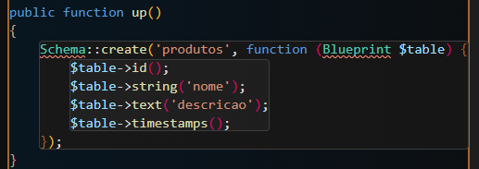
Migrate
12
DEV 21

Slide 13
Migrate
13
https://laravel.com/docs/8.x/migrations#running-migrations
php artisan migrate
DEV 21

Slide 14
SEED
14
https://laravel.com/docs/8.x/seeding#writing-seeders
php artisan make:seeder ProdutoSeeder
DEV 21

Slide 15
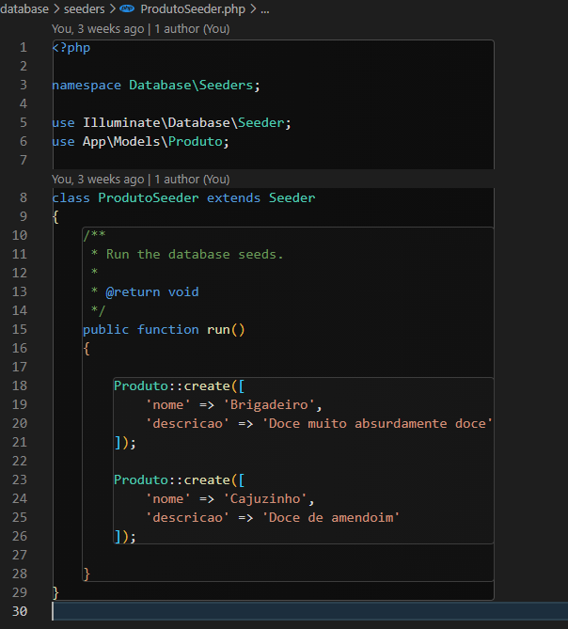
SEED
15
Localização:
database\seeders\ProdutoSeeder.php
DEV 21

Slide 16
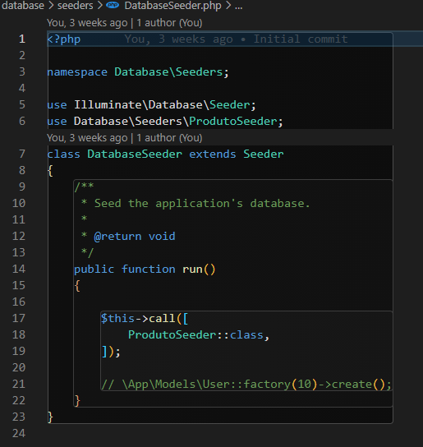
SEED
16
Localização:
database\seeders\DatabaseSeeder.php
DEV 21

Slide 17
SEED
17
https://laravel.com/docs/8.x/seeding#running-seeders
php artisan db:seed
DEV 21

Slide 18
Perguntas?
Muito obrigado!
DEV 21

